Slide 1
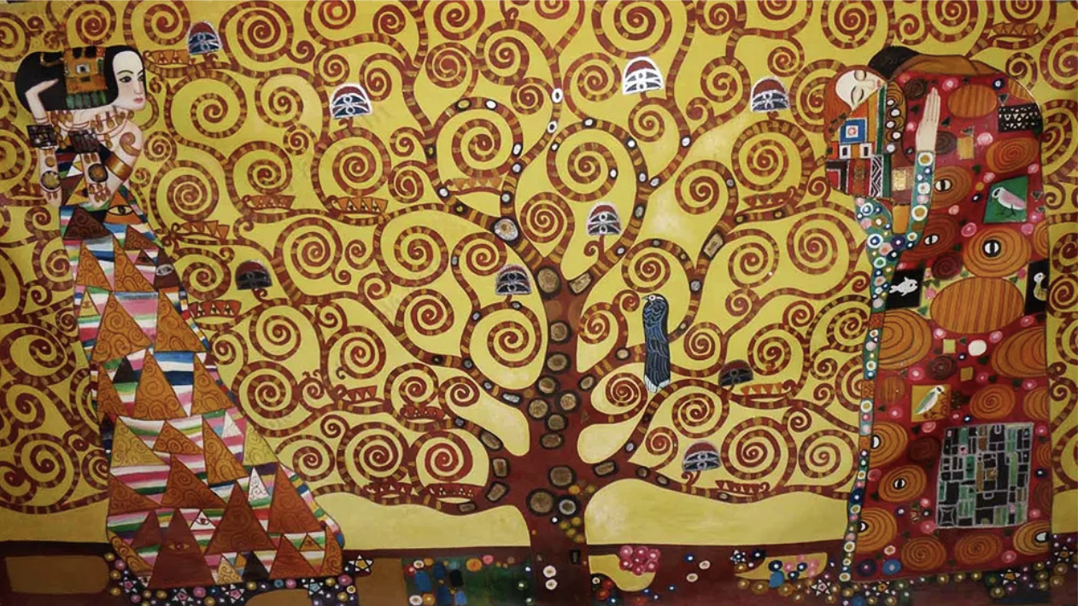

Slide 2

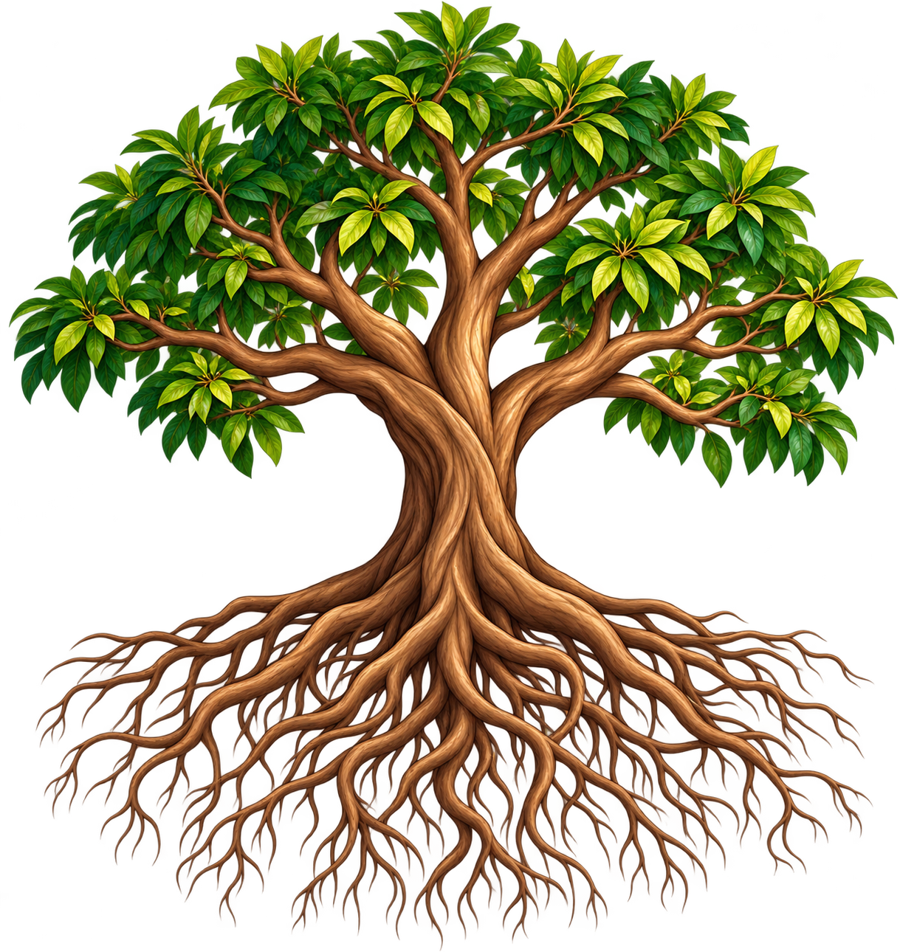
1. À quoi servent les racines de l’arbre ?
A
B
Montre l’image A ou l’image B, puis explique ton choix.
Notes:
1 → A : les racines tiennent l’arbre et le rendent solide.

Slide 3


2. Qu’est-ce qui peut faire partie de mes racines ?
A
B
Montre l’image A ou l’image B, puis explique ton choix.
Notes:
2 → B : famille, île, langue et histoires peuvent faire partie de nos racines.

Slide 4

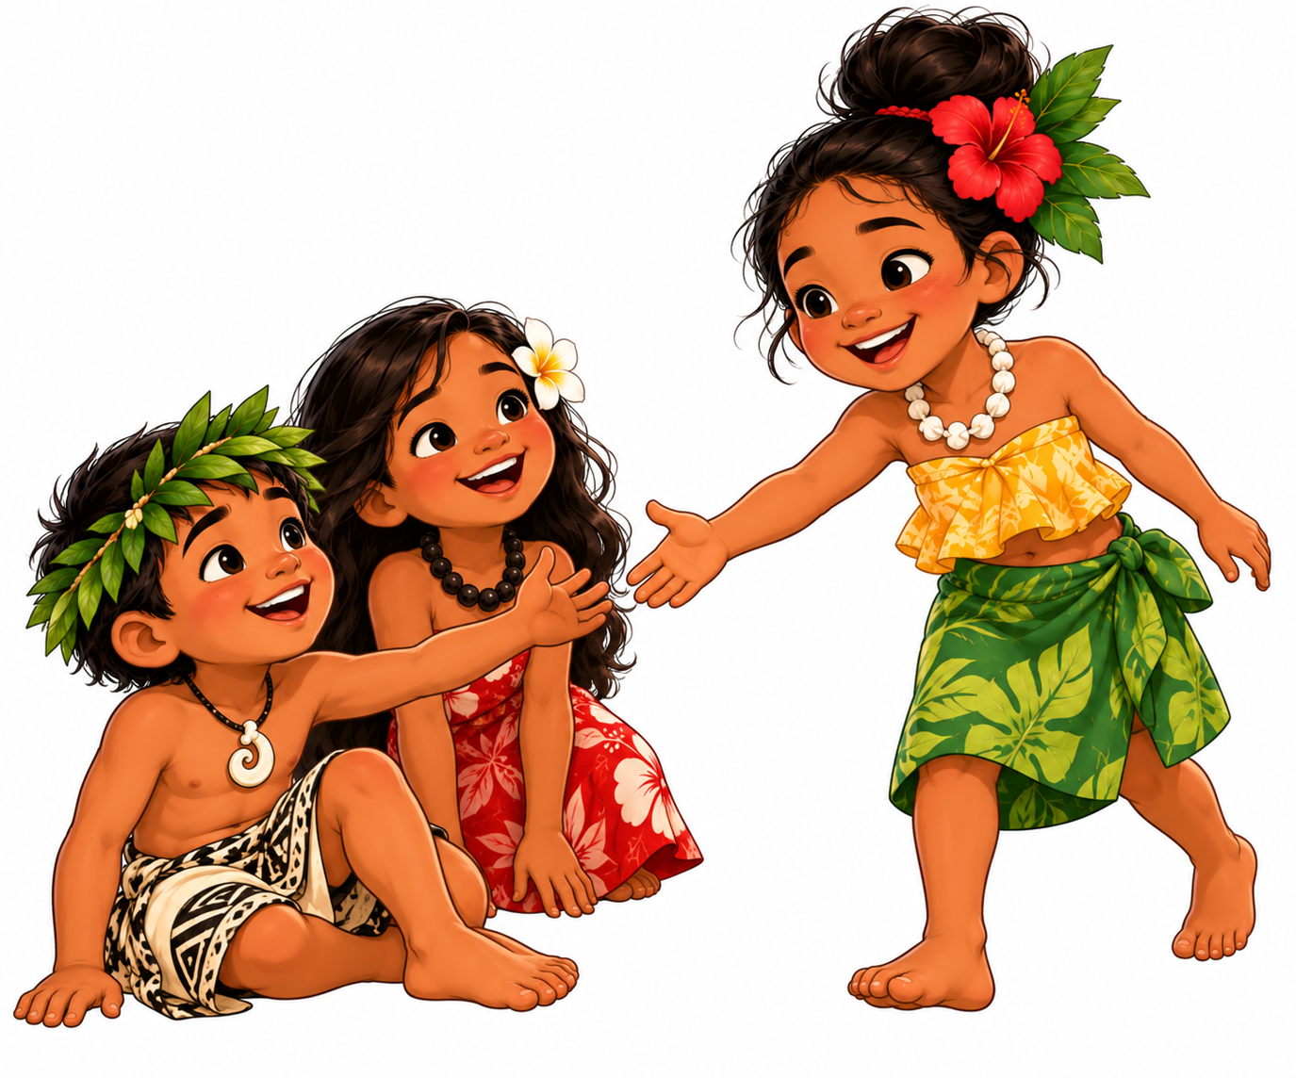
3. Où vont les branches de l’Arbre de vie ?
A
B
Montre l’image A ou l’image B, puis explique ton choix.
Notes:
3 → B : les branches s’étendent vers l’extérieur et vers les autres.

Slide 5
4. Quand je me sens solide et que je connais ma valeur, que puis-je faire ?
A
B
Montre l’image A ou l’image B, puis explique ton choix.
Notes:
4 → A : quand je me sens solide, je peux aider, partager et prendre soin des autres.

